Slide 1
TOÁN

Slide 2

Chủ đề
8
PHÉP CỘNG, PHÉP TRỪ (không nhớ)
TRONG PHẠM VI 100
Bài 29
PHÉP CỘNG SỐ CÓ HAI CHỮ SỐ VỚI SỐ CÓ MỘT CHỮ SỐ

Slide 3




Chục | Đơn vị
4
1
+
5
4
6
41
1 cộng 5 bằng 6, viết 6.
Hạ 4, viết 4.
+
5
46
41 + 5 = ?
6
4
Notes:
GV đọc sách GV để nắm quy trình, k đc chủ quan ở phần này

Slide 4


Chục | Đơn vị
2
0
+
4
2
4
20
0 cộng 4 bằng 4, viết 4.
Hạ 2, viết 2.
+
4
24
20 + 4 = ?
4
2
Notes:
GV đọc sách GV để nắm quy trình, k đc chủ quan ở phần này

Slide 5

Đặt tính rồi tính.
26 + 3
61 + 6

Slide 6



Slide 7
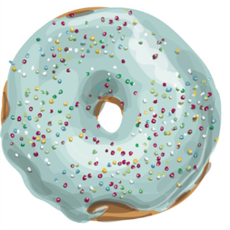


Tính
1
24
60
82
+
+
+
3
7
5
27
67
87
Notes:
Gv cho HS chọn bánh donuts tùy ý thích

Slide 8
Đặt tính rồi tính
2
11 + 8
71 + 5
94 + 4
11
71
94
+
+
+
8
5
4
19
76
98
Notes:
GV nên cho hs làm bảng lớp hoặc bảng con, sau đó đổi chiếu kết quả trên màn hình. k nên khai thác quá nhiều trên màn hình

Slide 9
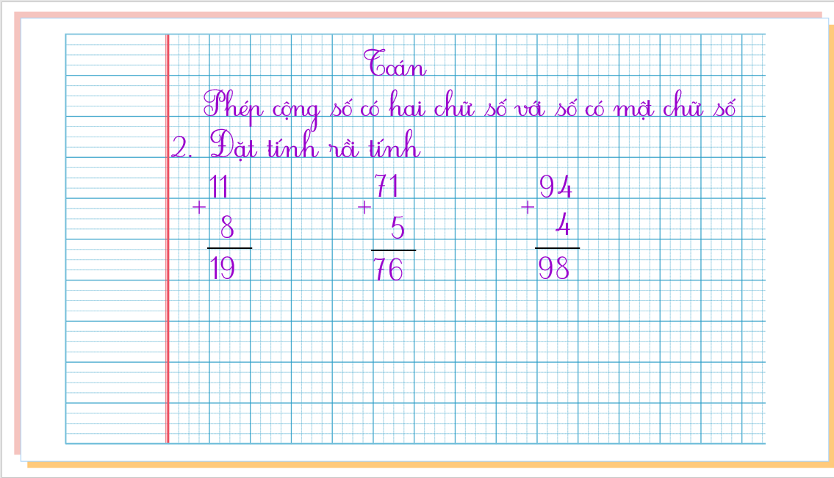

Slide 10
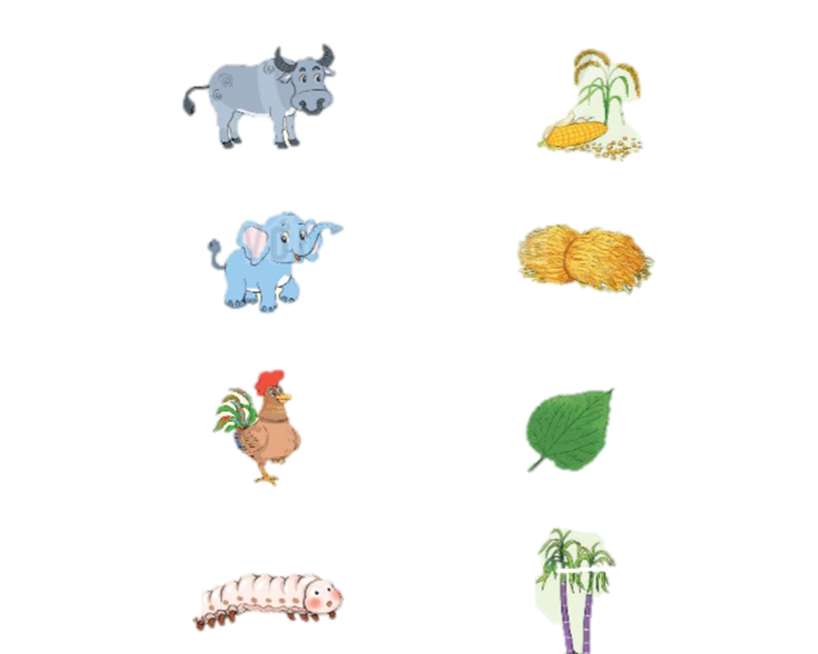

Tính rồi tìm thức ăn cho mỗi con vật
3
98
40 + 9
49
76 + 2
26
90 + 8
25 + 1
78

